Slide 1
MATEMATIKA
6- sinf
MAVZU: MASALA VA TESTLAR YECHISH

Slide 2
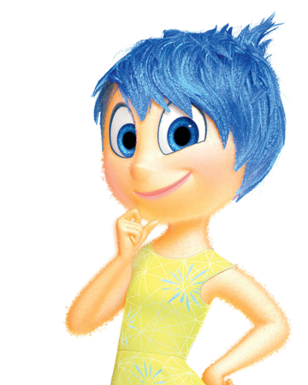
SONLARNI TAQQOSLANG
Yozuvda raqamlar o‘rniga harflar qo‘yilgan. Bir xil harflar bir xil raqamlarni ifodalaydi.
BALAND PAST
>
<
– KO‘P KAM
>
KATTA – KICHIK
– UZUN – QISQA
>
– KENG – TOR
<

Slide 3
TEST 6
1. Ifodaga qarama-qarshi sonni toping:
(28 – 3,5) : 1,4 + 7,2 ∙ $2\frac{1}{12}$
A) -32,5
B) 17,5
D) -15
E) Mavjud emas
Yechish:
1) 28 – 3,5 = 24,5
4) 17,5 + 15 = 32,5
2) 24,5 : 1,4
= 245 : 14
= 17,5
Javob: A
3) 7,2 ∙ $2\frac{1}{12}$
$=7\frac{1}{5}$ ∙ $2\frac{1}{12}$
$=\frac{36}{5}$ ∙ $\frac{25}{12}$
$$=15$$

Slide 4
TEST 6
3. Koordinata o‘qida - $\frac{2}{3}$ son qaysi butun sonlar orasida joylashgan.
A) 0 va 1
B) -0,9 va 0
D) -1 va 0
E) -2 va -1
Yechish:
- $\frac{2}{3}$
-2
-1
0
1
2
Javob: D

Slide 5
TEST 6
5. Ifodaning qiymatini toping:
│- 81 │+ │-19│- 50
A) 40
B) 150
D) -150
E) 50
Yechish:
│- 81 │+ │-19│- 50
= 81 + 19 – 50 =
= 100 - 50
= 50
Javob: E

Slide 6
TEST 6
6. Ushbu 4; -1; -4 va 1 sonlaridan qaysi biri koordinata to‘g‘ri chizig‘ida boshqalariga nisbatan o‘ngroqda joylashgan?
A) 4
B) -1
D) - 4
E) 1
Yechish:
-4 < -1 < 1 < 4
Javob: A

Slide 7
766- masala
Qo‘sh tengsizlik o‘rinli bo‘lishi uchun ko‘p nuqta o‘rniga mos sonni qo‘ying:
1) -1 < … < 2
2) -4 < … < -1
3) -5 < … < 1
Yechish:
1) -1 < 0 < 2,
-1 < 1 < 2
2) -4 < -3 < -1,
-4 < -2 < -1,
3) -5 < -4 < 1,
-5 < -3 < 1,
-5 < -2 < 1,
-5 < -1 < 1,
-5 < 0 < 1

Slide 8
767- masala
Yulduzcha o‘rniga tengsizlik to‘g‘ri bo‘ladigan raqamni yozing:
1) – 302 < – 3 * 2
0
2) – 4,7 * 8 > – 4,718
mumkin emas
6
3) – 3 * 6 < – 356

Slide 9
768- masala
Yulduzcha o‘rniga raqamni qo‘ymasdan, sonlar orasiga mos tengsizlik belgisini qo‘ying:
1) – 44 * * …. – 47 * *
>
>
2) – * 42 … – * *1 *
<
3) – * * * … 0

Slide 10
770- masala
Eng kichik: 1) ikki xonali; 2) uch xonali; 3) to‘rt xonali; 4) besh xonali butun sonni yozing.
Yechish:
-99
1) Eng kichik ikki xonali butun son
-999
2) Eng kichik uch xonali butun son
-9999
3) Eng kichik to‘rt xonali butun son
-99999
4) Eng kichik besh xonali butun son

Slide 11
776- masala
7,5
Markaziy to‘g‘ri to‘rtburchakdagi sonni qolgan to‘rtburchakdagi sonlarga bo‘ling.
5
$$8\frac{3}{4}$$
25
6
$5$ : $\frac{2}{3}$
$=5$ ∙ $\frac{3}{2}$
$=$ $\frac{15}{2}$
$$\frac{5}{7}$$
10
$5$ : $\frac{4}{7}$
$=5$ ∙ $\frac{7}{4}$
$=$ $\frac{35}{4}$

Slide 12
TEST
Agar a=-4 va b=1 bo‘lsa rasmda │a - b│ ga mos to‘g‘ri javobni ko‘rsating.
A)
-4 -3 -2 -1 0 1 2 3 4
B)
-4 -3 -2 -1 0 1 2 3 4
C)
-4 -3 -2 -1 0 1 2 3 4
Javob: C

Slide 13
MUSTAQIL BAJARISH UCHUN TOPSHIRIQLAR:
Darslikning 141- betidagi
771-, 772-, 773-, 774- masalalar va 6- test topshiriqlarini yeching.

